Slide 1
Clean Track smećomjer
Denis Terzić
TAGnology d.o.o.
www.clean-track.com
Vinkovci, 24.06.2011

Slide 2
Potrošač plaća za potrošnju:
Vode = Vodomjer
Plina = Plinomjer
Struja = Strujomjer
Smeće = Smećomjer - Clean Track

Slide 3
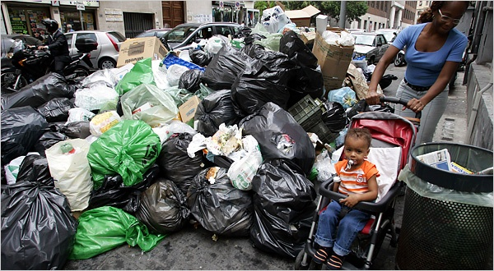
Rast otpada
Količina smeća od 2007 do 2020 rast će 20% godišnje

Slide 4
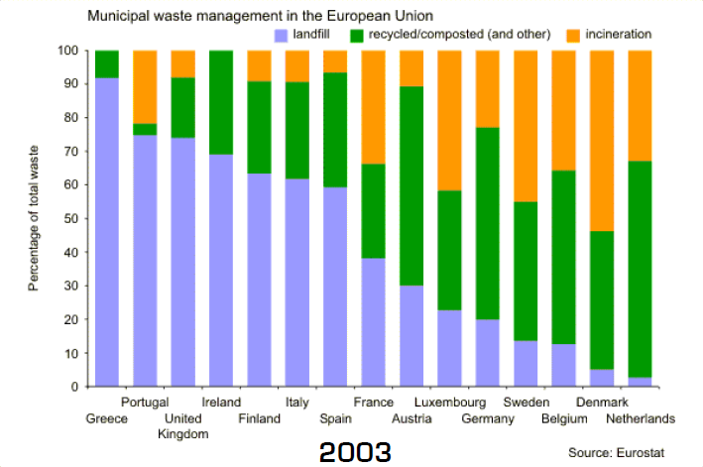

Slide 5
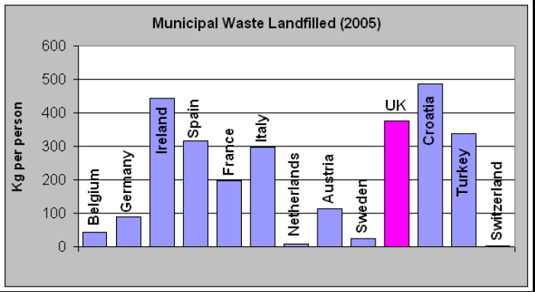

Slide 6
Cijena otpada
U HR cijena 1 tone na deponiji 50 EUR
U EU cijena 1 tone na deponiji 150 EUR
Kako naplatiti razliku ?

Slide 7
Cijena otpada

Slide 8
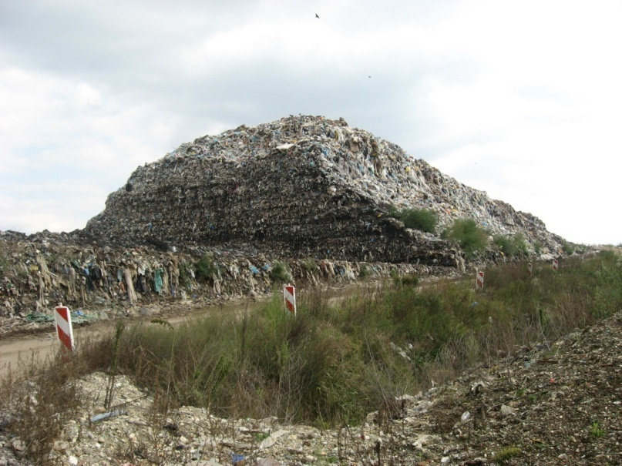
EU direktiva
Stoga je donesena direktiva o odlaganju otpada (Landfill Directive: Council Directive 99/31/EC of 26 April 1999 and Packaging Waste Directive 2004/12/EC), kako bi se smanjila količina komunalnog otpada koji se šalje u odlagališta.

Slide 9
Ciljevi EU za otpad
Na deponiju treba završiti:
2010. – 75%
2013. – 50%
2020. – 35% otpada

Slide 10
POSLJEDICE te odluke:
Troškovi odvoza i saniranja otpada rastu…
Troškovi se prenose na onečišćivaća, koji postaj osjetljiv na rast troškova…
Onečišćivači zahtjevaju transparentnost…
Potreba za Clean Track…

Slide 11
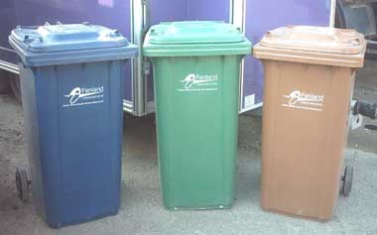
Clean Track
Sustav koji omogućava naplatu komunalnih usluga prema kriteriju količine i svojstava otpada uz primjenu načela “onečišćivač plaća“.
Novi načni naplate potiču recikliranje i odvajanje otpada u posude:
„plati prema volumenu“
„plati prema težni“
„plati prema bacanju“
“plati prema vrsti otpada”

Slide 12
Zakonska regulativa:
Zakon o zaštiti potrošača - Glava IV - Javne usluge koje se pružaju potrošačima, Članak 24.
Zakon o otpadu - Glava II - Gospodarenje otpadom, Članak 6., Članak 17.
Zakon o zaštiti na radu

Slide 13
Zakon o zaštiti potrošača Glava IV - Javne usluge koje se pružaju potrošačima, Članak 24.
Glava IV.
JAVNE USLUGE KOJE SE PRUŽAJU POTROŠAČIMA
Članak 24.
(1) U smislu ovoga Zakona javnim uslugama smatraju se distribucija električne energije, opskrba električnom energijom, distribucija plina, opskrba plinom, distribucija toplinske energije, opskrba toplinskom energijom, opskrba pitkom vodom, odvodnja i pročišćavanje otpadnih voda, prijevoz putnika u javnom prometu, poštanske usluge, održavanje čistoće, odlaganje komunalnog otpada, održavanje groblja i krematorija i prijevoz pokojnika, obavljanje dimnjačarskih poslova i javne telekomunikacijske usluge.
(3) Prodaja potrošačima javnih usluga, kada to priroda javne usluge dopušta, mora biti obračunata prema potrošnji.

Slide 14
Zakon o otpadu Glava II - Gospodarenje otpadom, Članak 6., Članak 17.
Troškovi gospodarenja otpadom
Članak 17.
(1) Troškovi gospodarenja otpadom obračunavaju se prema kriteriju količine i svojstvu otpada uz primjenu načela »onečišćivač plaća«.
Zakon o otpadu
(1) Gospodarenje otpadom se temelji na uvažavanju opće­prihvaćenih načela zaštite okoliša, uređenih posebnim propisima, poštivanju načela međunarodnog prava zaštite okoliša, uvaža­vanju znanstvenih spoznaja i najbolje svjetske prakse, a osobito na sljedećim načelima:

Slide 15
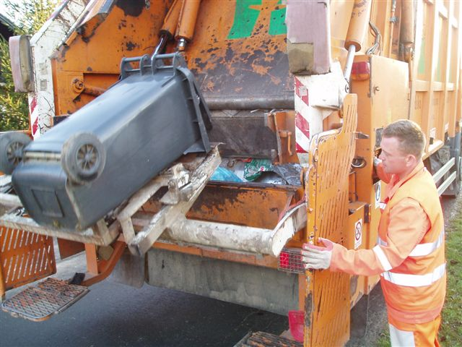
Zakon o zaštiti na radu
Manje bolovanja
Duži radni vijek

Slide 16
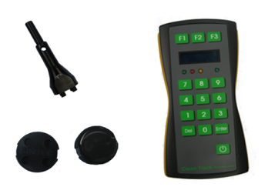
Uspostavljanje relacije: posuda (broj čipa) – korisnik - baza podataka
Chip 354298F3
240 l
Organic

Slide 17
Financiranje uvođenja
EU fondovi
CIP-eko inovacije

Slide 18
Što napraviti ?
Studija uvođenja sustava
Izračunati cijenu
Educirati javnost

Slide 19
Mi se trudimo promjeniti svijet: PROMJENAMA SAČUVAJMO OVAJ SVIJET
Hvala na pažnji...
Denis Terzić
direktor@git.hr
091 211 87 77

Slide 20
Problem rasta otpada na deponiji - sanacija deponija ? Ili ? - smeće je sirovina ?

Slide 21
Faze komunalnog otpada
Uklanjanje preostalog
- deponij
Razvrstavanje
Skupljanje
Recikliranje

Slide 22
Opis sustava
CleanTrack sustav obuhvaća cjelokupni proces odvoza otpada, uključujući evidenciju radnog vremena, identifikaciju posuda, GPS praćenje, GSM prijenos podataka, integraciju s GIS sustavom, te sintezu i analizu prikupljenih podataka.
RFID - Prijavak posade, evidencija radnog vremena i identifikacija posuda
GPS - Pozicioniranje i kretanje vozila
GSM - Siguran i zašticen prijenos podataka
GIS, TIS - Geo informacijski i Tehnicki informacijski sustav

Slide 23
GIS baza podataka - optimizacija
Analizom dobivenih GPS podataka i izradom GIS baze korisnika omogucava se optimizacija ruta vozila, a samim tim i povecanje ucinkovitosti.

Slide 24
GPS praćenje – uvid u flotu
GPS tehnologijom prate se kretanje i rad vozila flote, izračunavaju pređeni kilometri, određuju mjesta i vremena zaustavljanja, te izračunava iskoristivost pojedinog vozila i flote. Analizom podataka omogućava se kontrola kvalitete poslovanja.

Slide 25
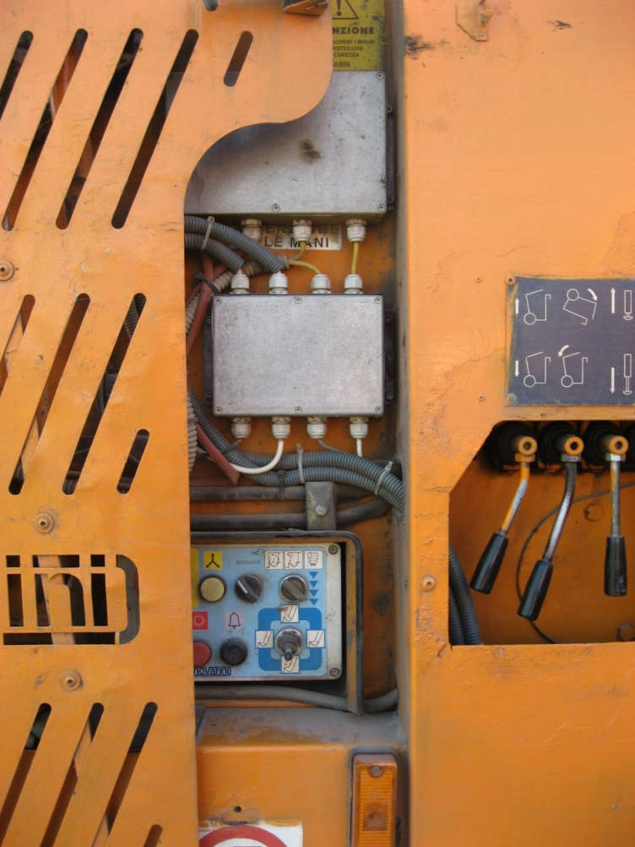
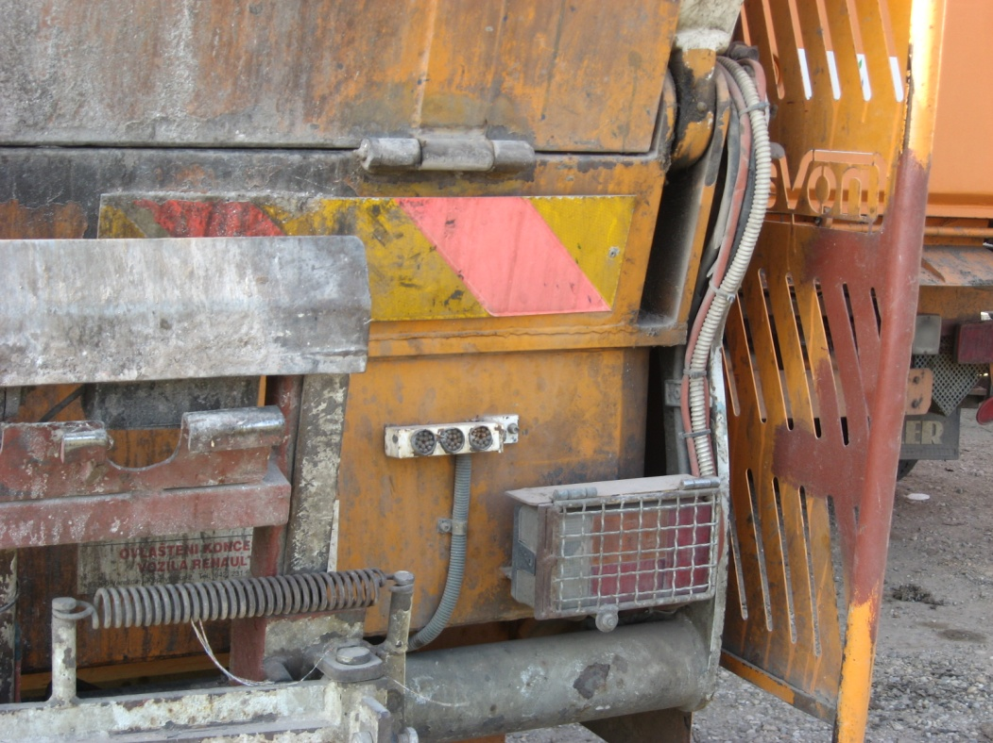
Sustav instaliran na kamion

Slide 26
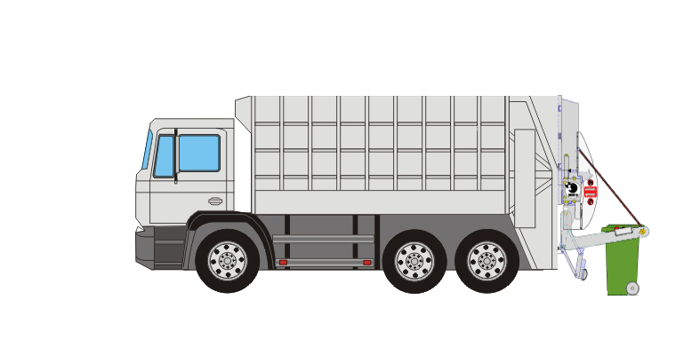
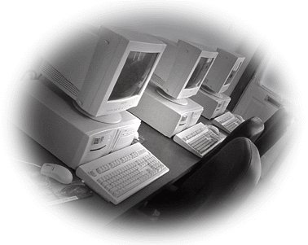
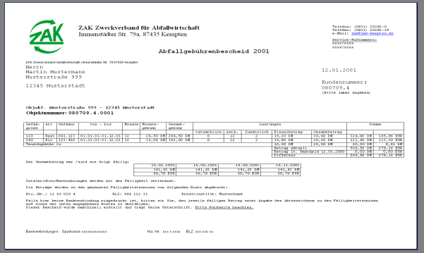
Izgradnja sistema:

Slide 27
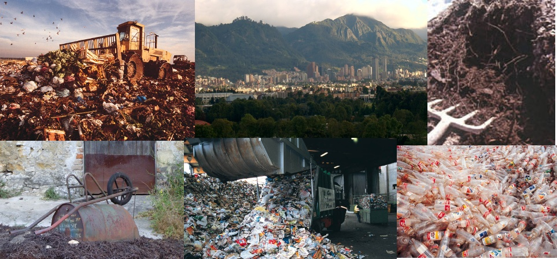
Problem otpada

